Slide 1

ΣΑΒΒΑ ΜΑΡΙΟΣ
ΝΙΚΟΛΑΚΗΣ ΣΤΑΥΡΟΣ
ΤΜΗΜΑ ΜHΧΑΝΟΛΟΓΙΑΣ

Slide 2

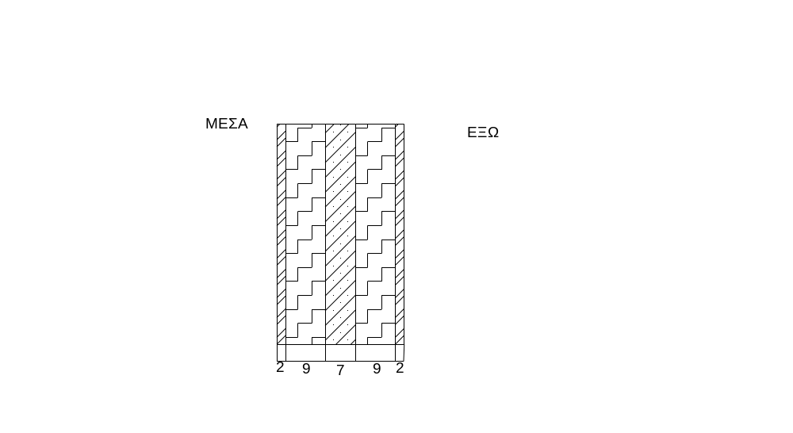

Slide 3
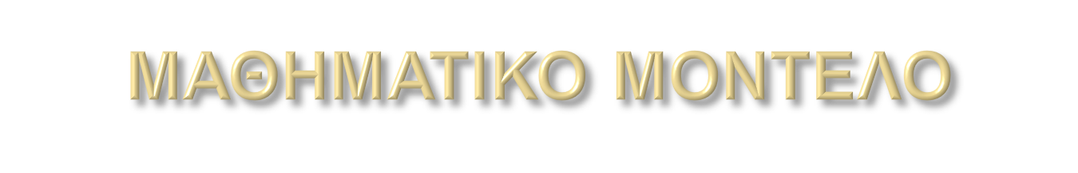
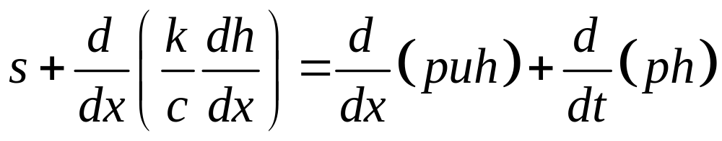
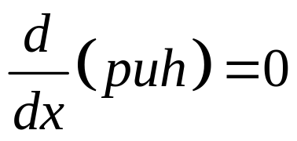
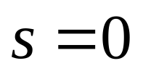
Λόγο συναγωγής
Πηγή ενεργεία

Slide 4

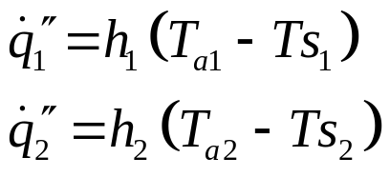
Η διακύμανση της θερμοκρασίας στο περιβάλλον
ακολουθεί ημιτονοειδή μορφή με μέγιστο 10◦C στις 15.00 και ελάχιστο 0◦C στις 03.00.
h1=7W/m^2 K
h2=22W/m^2 K

Slide 5

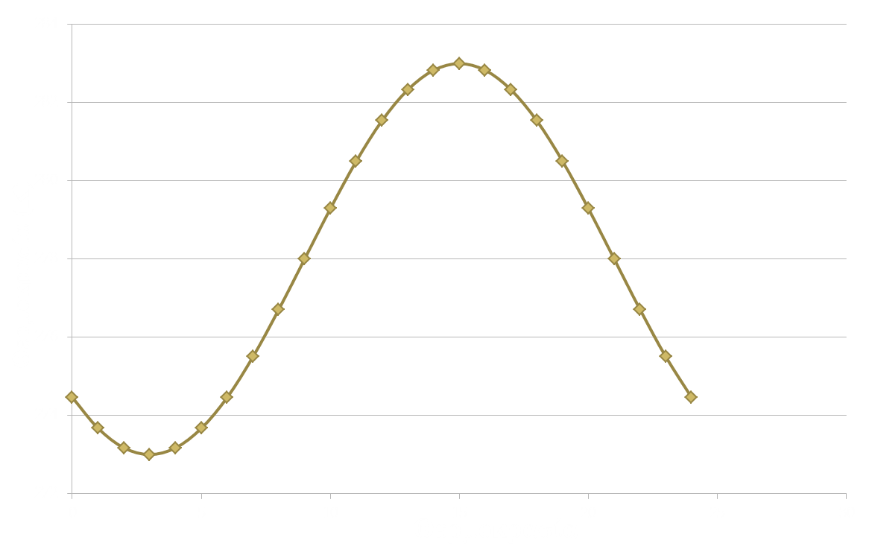
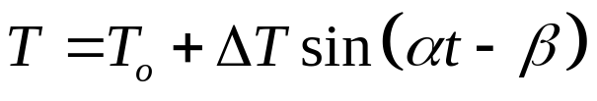

Slide 6

Θεωρείστε αρχική ιεροκρατία 6 C στις 00.00

Slide 7

ΥΛΙΚΟ | ρ (kg/m3) | cp (J/kg k) | κ (W/mK)
Εποιχρισμα | 1800 | 1000 | 0,87
Τούβλο | 1200 | 1000 | 0,45
ΜΟΝΟΣΗ | 20 | 1000 | 0,035

Slide 8

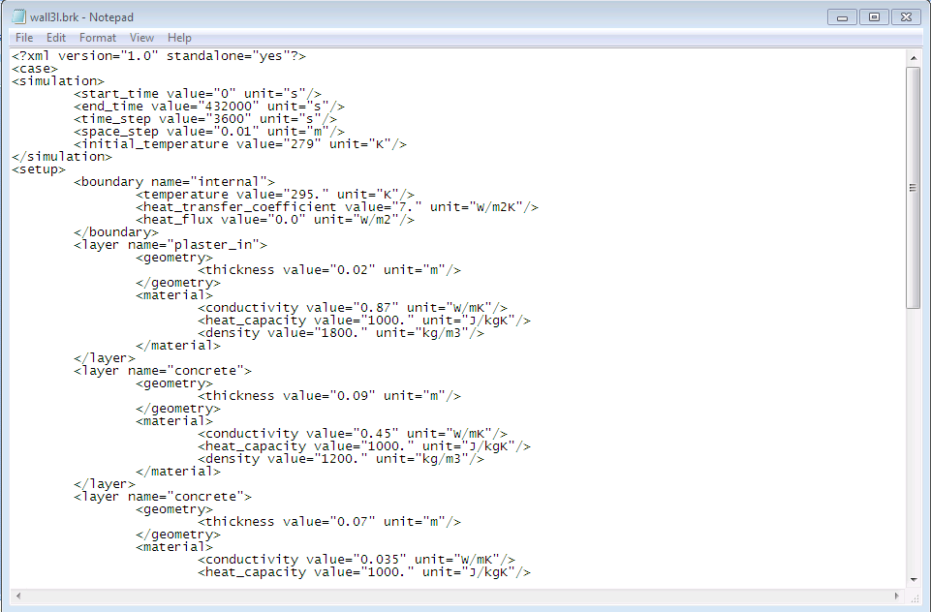

Slide 9

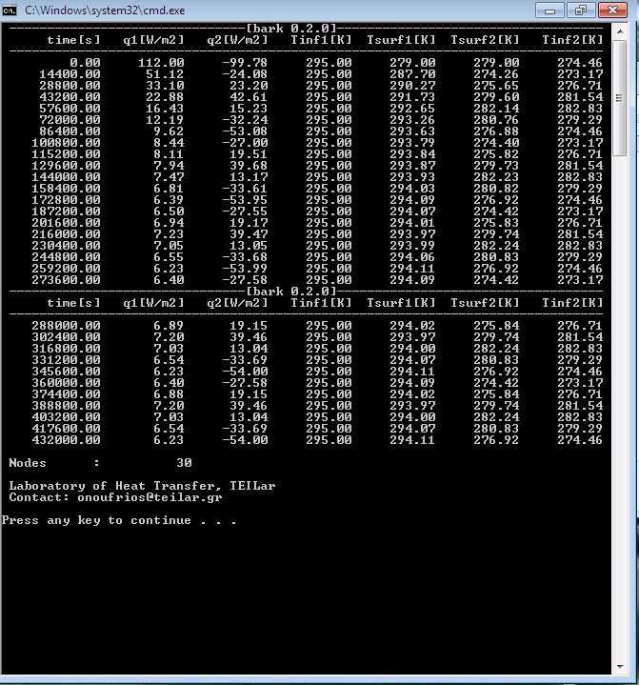

Slide 10

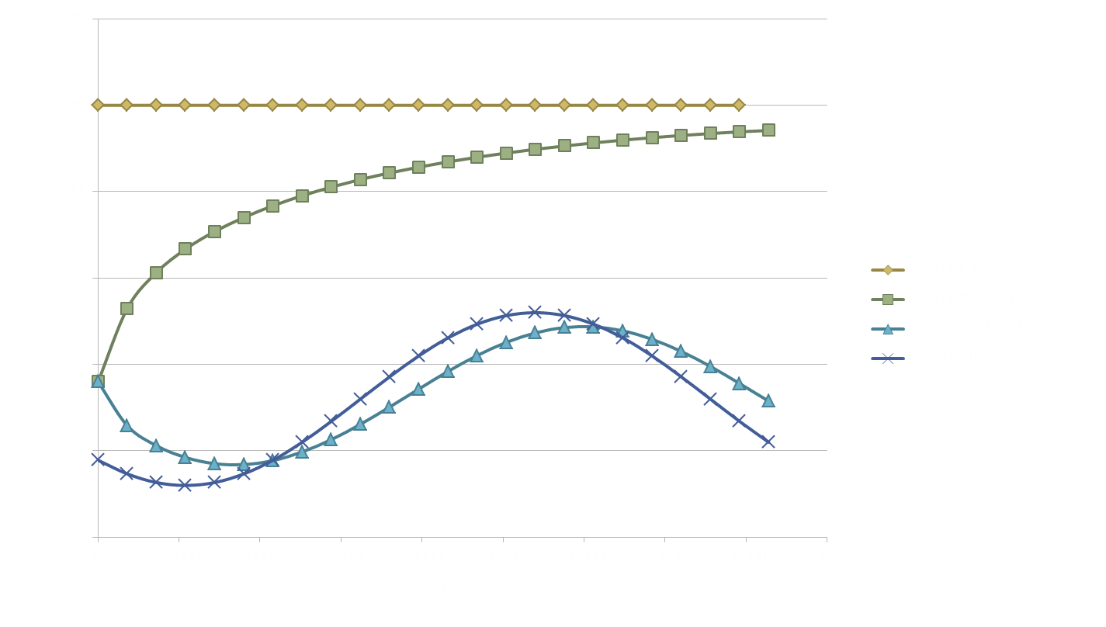

Slide 11
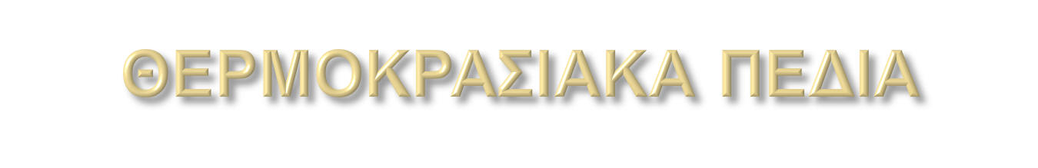
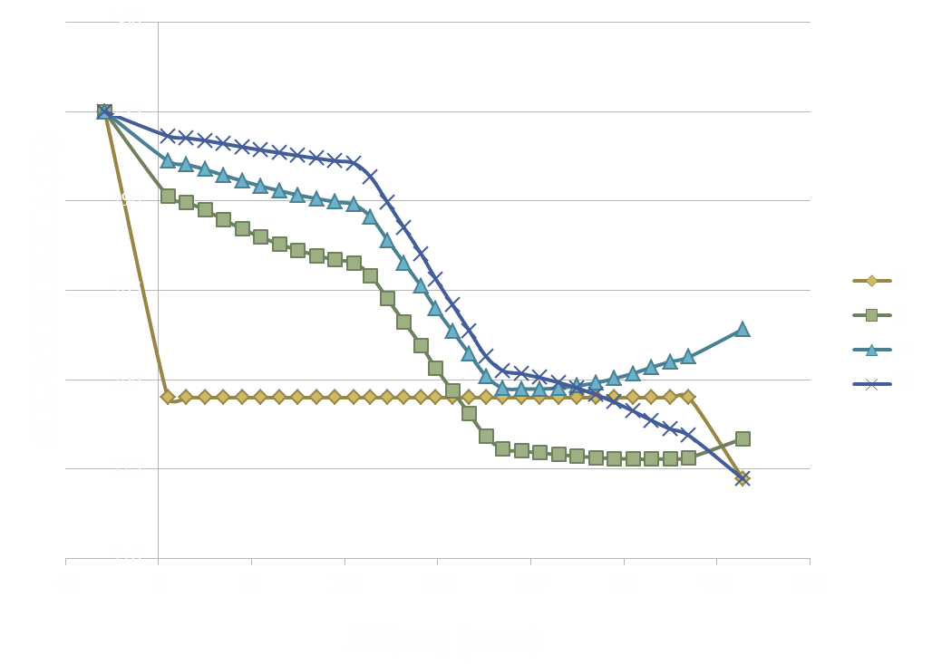

Slide 12

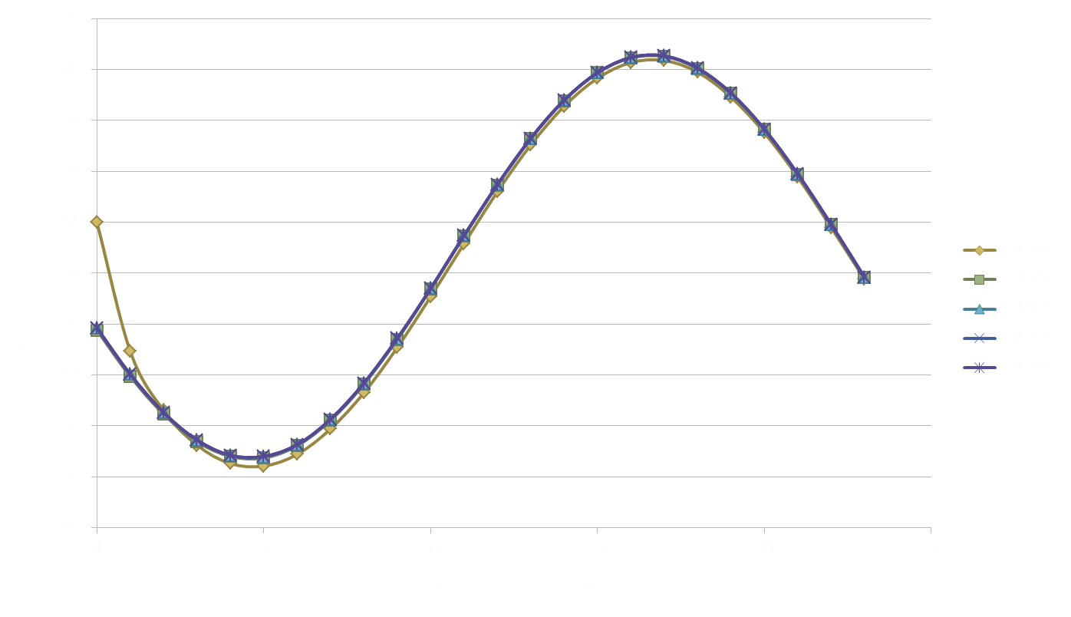

Slide 13
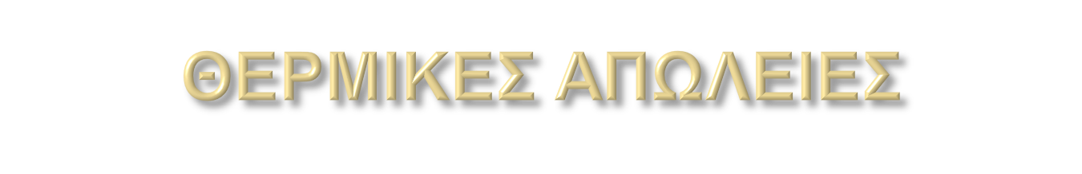
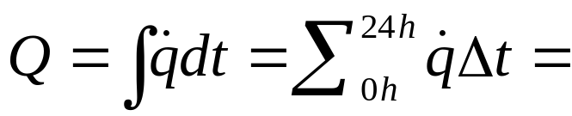
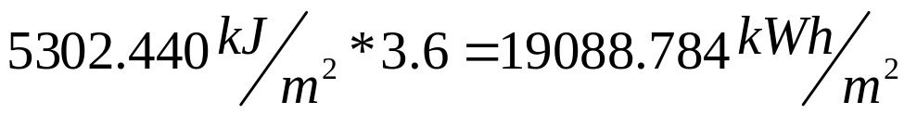
Η ολοκλήρωση των θερμικών απωλειών στον χρόνο
5,302MW/m^2

